Slide 1


Les sources compactes de neutrons: Accélérateurs et Cibles
N. Pichoff
J. Schwindling
CEA / DRF / IRFU
Journées Accélérateurs, 04/10/2019

Slide 2
Des neutrons: pour quoi faire ?
Diffusion neutronique pour étude de la matière:
chimie, systèmes magnétiques et supraconducteurs, sciences des matériaux (polymères, cristaux liquides, composites, métallurgie), biologie…
Imagerie neutronique (neutronographie…)
Composants pyrotechniques, piles à combustibles, batteries
Tenue aux radiations de composants électroniques
Mesure de sections efficaces pour amélioration des données nucléaires, tests de matériaux pour centrales nucléaires (contrôle aciers cuves, ODS)
Domaine médical: production de radioéléments, thérapie par capture de neutrons (BNCT)
Analyse par activation neutronique
Comparaison neutronographie et radiographie
Source: IAEA Nuclear Energy Series No NP-T-5.3
Code de couleur: académique, industriel, académique et industriel

Slide 3
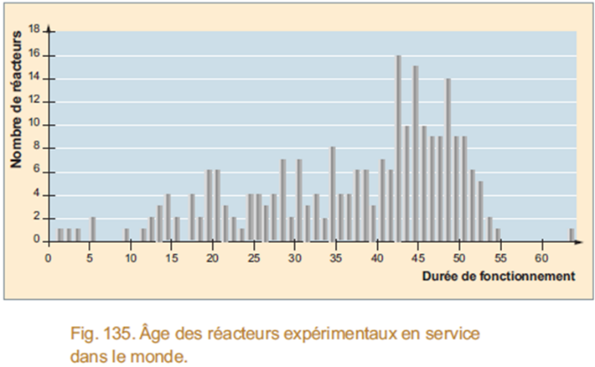
Où trouver des neutrons ?
Réacteurs de recherche:
~ 270 réacteurs de recherche vieillissants⁽¹⁾
En France, arrêt du réacteur Orphée fin octobre 2019
Remplacement difficile (non-prolifération, acceptabilité, coût…)
Sources de spallation:
Exemples: SINQ, ISIS, SNS, ESS
Flux de neutrons élevé
Coût élevé
Sources compactes:
Exemples: LENS (USA), RANS (Japon)
Flexibilité
Coût raisonnable (qques 10 M€ - qques 100 M€)
LENS, Univ. Indiana
Protons 13 MeV, 25 mA, 1.8% (6 kW)
RFQ 3 MeV, DTL 4 MeV + 6 MeV
http://www.indiana.edu/~lens/publications.html
(1) Research reactor database, AIEA, Janvier 2017

Slide 4
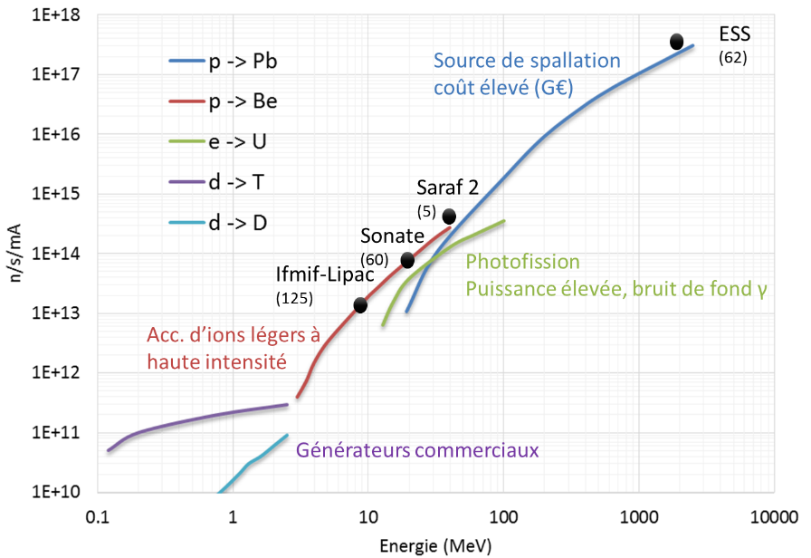
Les sources compactes de neutrons (CANS)
Accélérateurs de protons ou deutons
Energie qques MeV (BNCT) → 70 MeV (projet HBS allemand)
Faisceau continu (BNCT, imagerie,…) ou pulsé (diffusion neutronique,…)
Deux exemples dans cet exposé:
Flux primaire de neutrons par mA en fonction de l’énergie
Projet SONATE (France)
Protons
60 - 100 mA, 20 - 30 MeV
Cycle utile ~4%
Cible Be 50 – 80 kW
SARAF (Israël)
Deutons
5 mA, 40 MeV
CW
Cible Lithium liquide 200 kW

Slide 5
Soreq Applied Research Accelerator Facility

Slide 6
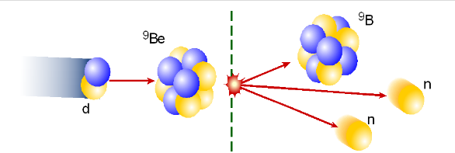
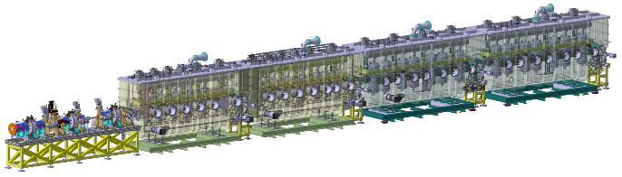

SARAF The Soreq Applied Research Accelerator Facility
To enlarge the experimental nuclear science infrastructure and promote research in Israel
To develop and produce radioisotopes for bio-medical applications
To modernize the source of neutrons at Soreq and extend neutron based research and applications
Parameter | Value | Comment
Ion Species | Protons/Deuterons | M/q ≤ 2
Energy Range | 5 – 40 MeV | Variable energy
Current Range | 0.04 – 5 mA | CW (and pulsed)
Maintenance | Hands-On | Very low beam loss
Planned for 2023
[3] radiation and isotopes
[2] target
[1] ~30 m long accelerator
In operation since 2009
3) applications
NEW lattice under construction
2) nuclear reaction
1) fast particles
I. Mardor et al, EPJA 2018

Slide 7

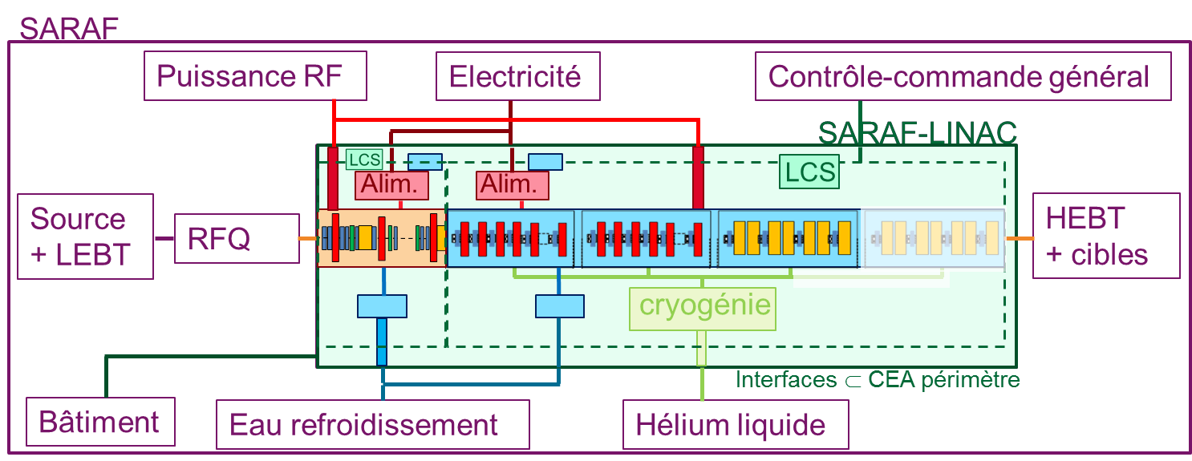
SARAF-LINAC
LCS
SARAF-LINAC est un composant de SARAF, constitué de 4 sous-systèmes :
La ligne moyenne énergie (MBT)
L’accélérateur supra conducteur (SCL)
Les diagnostics-faisceau (DIA)
Le contrôle-commande (CCD)
| PAGE 7

Slide 8
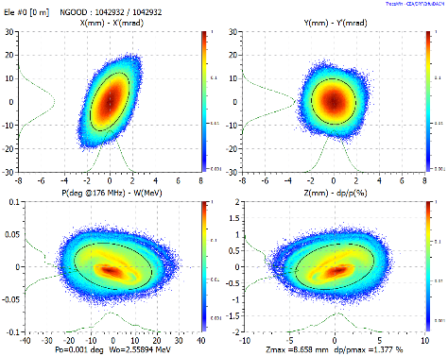
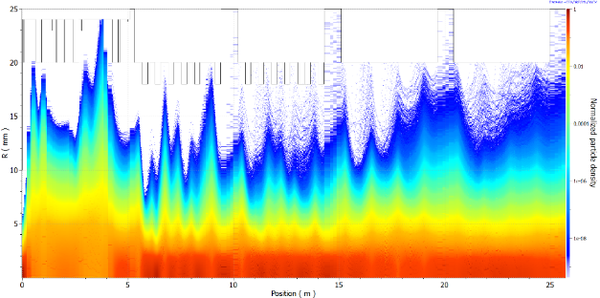
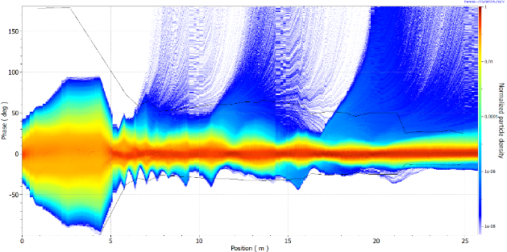
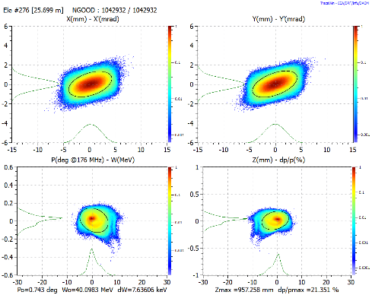
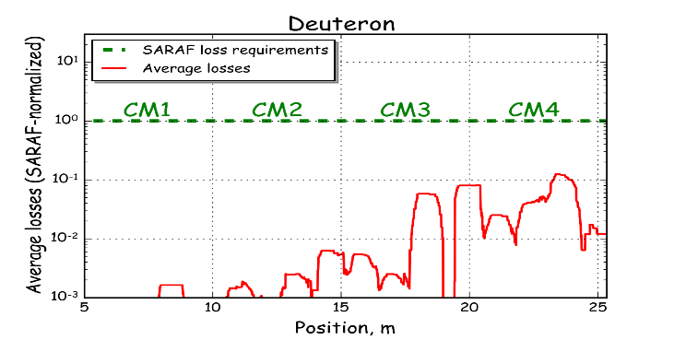
Dynamique et pertes faisceau
150 nA/m @ < 5 MeV
40 nA/m @ < 10 MeV
5 nA/m @ < 20 MeV
1 nA/m @ > 20 MeV
| PAGE 3

Slide 9
SARAF-LINAC Master schedule
MEBT
CM1
LINAC
Post commissioning
Detailed studies
Prototypes
Series
Chiffres clefs :
Aujourd’hui
Commissioning
~ 8 ans
~ 160 h.an (~20 h.an/an)
| PAGE 3

Slide 10
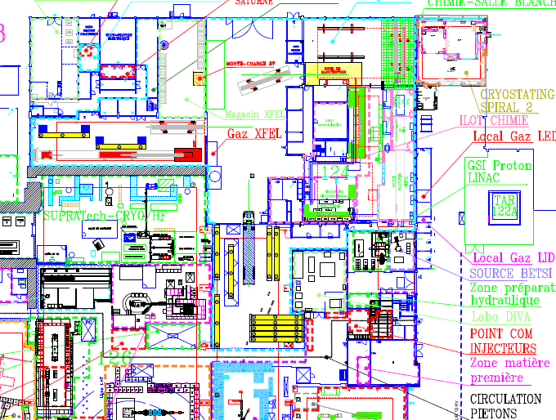
Bancs de tests SARAF
Aujourd’hui
→ Plan de tests et d’intégration
VCTS
→ Adaptation des infrastructures
ECTS
→ Prototypes des systèmes CC
CMTS
→ Interactions avec les autres projets
C2TS
RBTS
| PAGE 3

Slide 11
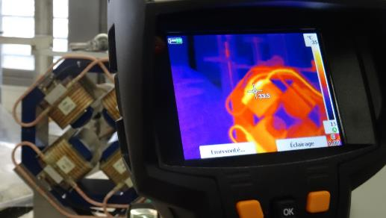
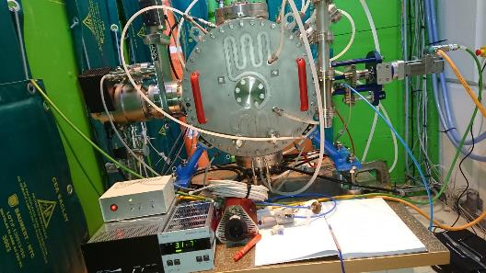
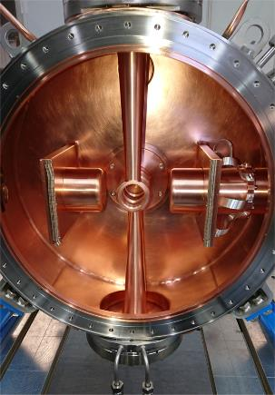
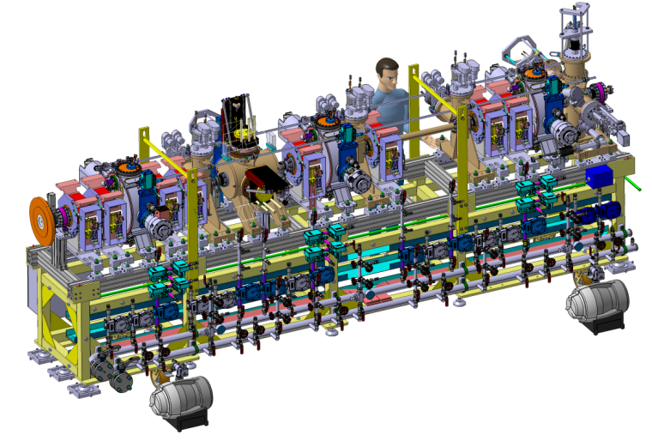
MEBT
Refroidissement des Qpoles
Test des regroupeurs
Préparer le faisceau et le vide au SCL
Regroupeurs
→ Installation et test METS S1-2020
| PAGE 3

Slide 12
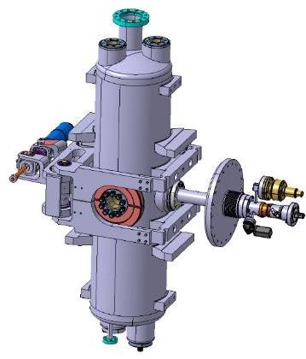
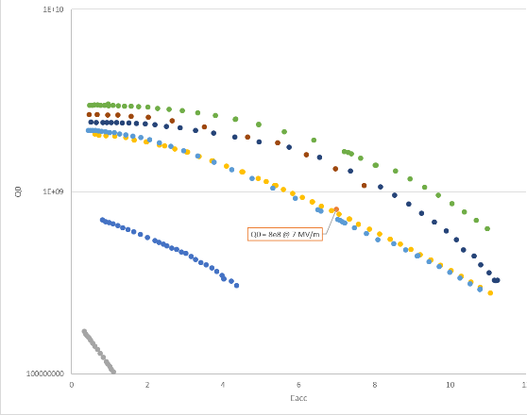
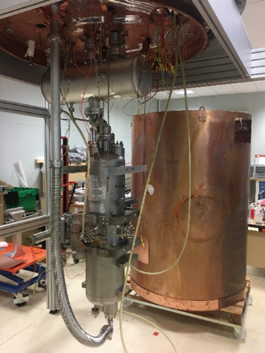
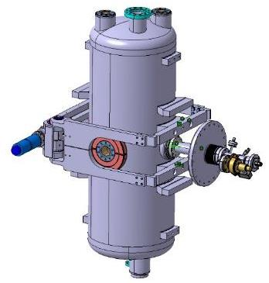
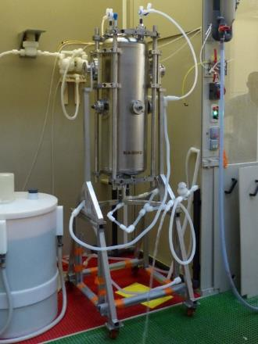
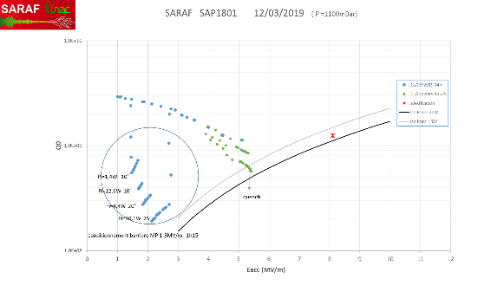
CAvités
Cavité LB (x13)
Test en ECTS
10¹⁰
Après étuvage
Q₀
→ Lancement fabrication série
(7; 8.10⁸)
Avant étuvage
Donner l’énergie cinétique
10⁸
0
E_{acc} [MV/m]
12
Préparation-Chimie
10¹⁰
(8,1; 12.10⁸)
Q₀
→ Nouveau prototype
10⁸
0
E_{acc} [MV/m]
12
Cavité HB (x14)
| PAGE 3

Slide 13
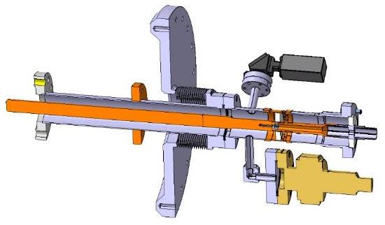
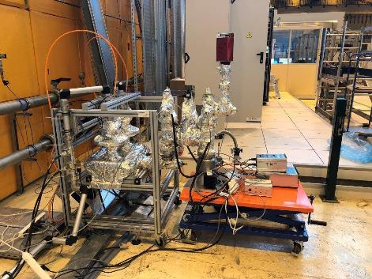
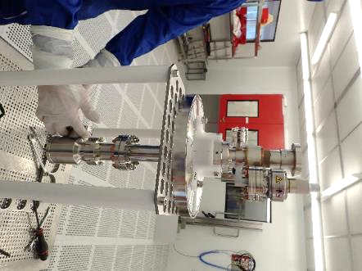
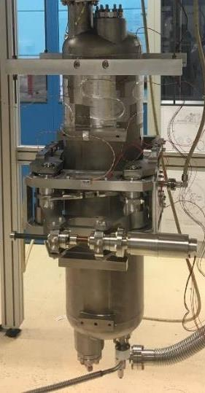
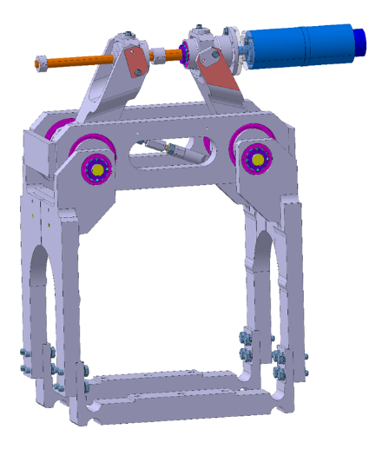
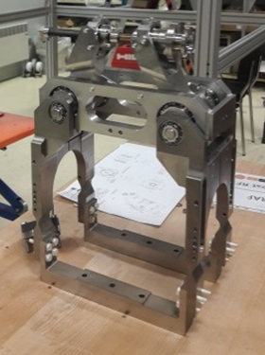
Coupleurs/Tuners
Fonctions principales : Donner l’énergie cinétique
Montage SB
Test en C2TS
Injecter la puissance
→ Lancement fabrication série
Ajuster la fréquence
Test en ECTS
Prêt à utilisation
| PAGE 3

Slide 14
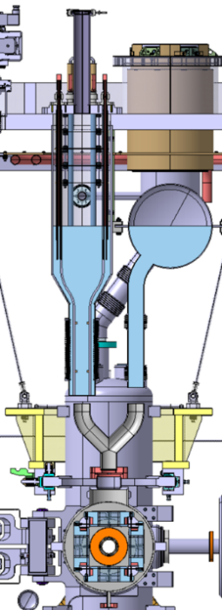
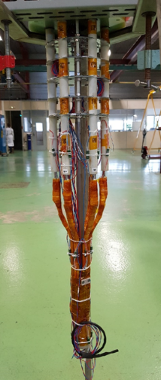
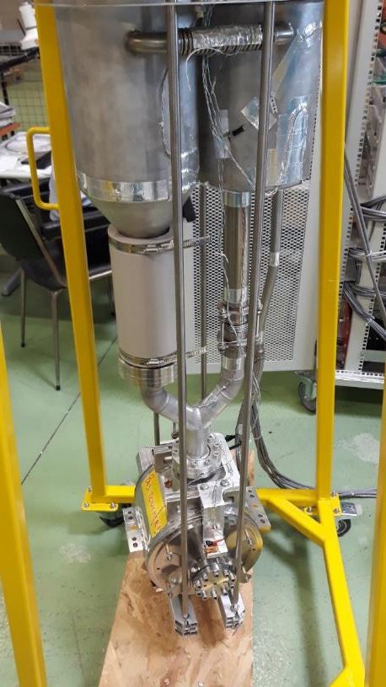
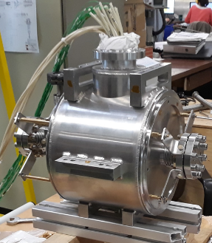
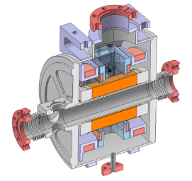
Solenoid packages
Amenée de courant (ADI)
Contenir la taille transverse du faisceau
→ Lancement fabrication série
Prêts pour le SPTS
Solenoid package
| PAGE 3

Slide 15
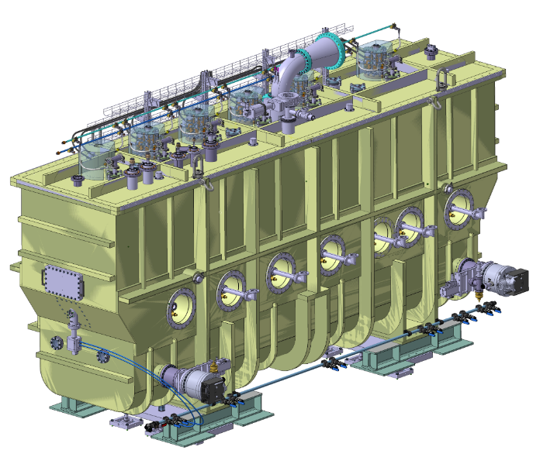
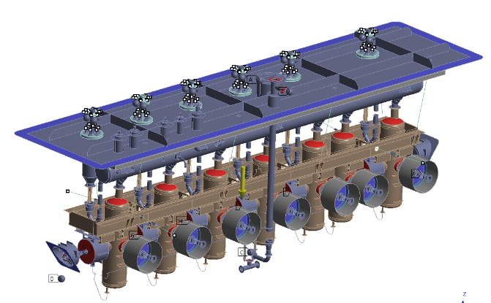
Cryomodules
→ Etudes terminées (reste outillage montage et transport)
Maintenir cavités et solénoïdes @4K
→ Découpage en 8 marchés (principaux) :
o Enceinte et bouclier thermique
o Boites à vannes
o Bouclier magnétique
o Sections chaudes inter-cryomodules
o Cadre support
o Circuiterie cryogénie
o MLI
o Vide
→ Poster de Thomas Plaisant mercredi (dernier ;-))
| PAGE 3

Slide 16
Conclusion sur SARAF-LINAC
Les activités de SARAF-LINAC avancent nominalement
Nous entrons en plein dans les fabrications de séries et les tests.
2020 : premières livraisons/installations de matériel en Israël (INJ-LCS + MEBT)
| PAGE 16

Slide 17
Source cOmpacte de Neutrons s’Appuyant sur la Technologie des accélératEurs

Slide 18
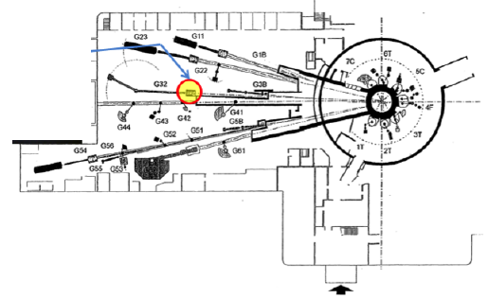

Le projet sonate
Groupe de travail commun IRFU – LLB depuis 2014:
Définition d’une CANS pour remplacer une partie des activités auprès d’Orphée
Besoin pour la diffusion neutronique
Définition globale de l’accélérateur: protons, 60 - 100 mA, 20 – 30 MeV, Cycle utile ~4%,
Cible Be 50 – 80 kW
R&D sur l’ensemble cible – modérateur –blindage: thermique, activation, implantation de protons…
Contexte national et européen (projet HBS de Jülich en Allemagne, projets en Hongrie, Italie, Espagne…)
Laboratoire Léon Brillouin
(CEA + CNRS)
Implantation de protons → cloques de Be vaporisées par le faisceau à LENS (quelques kW)

Slide 19


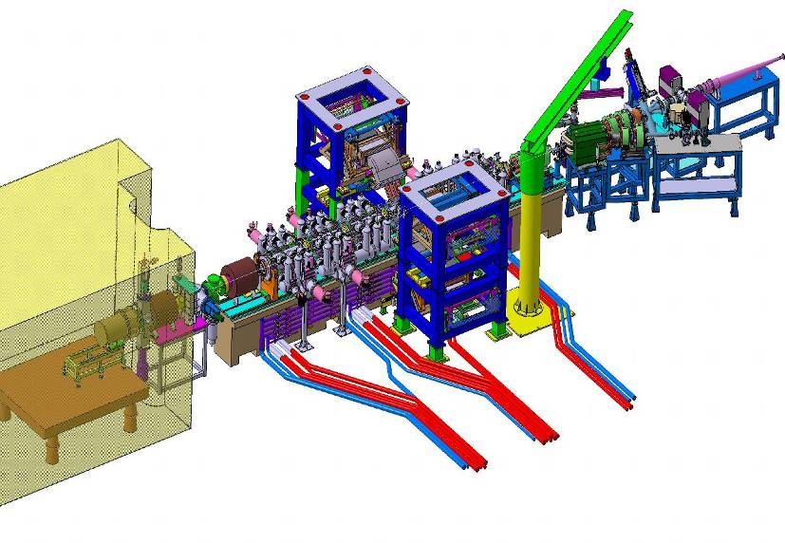
Montée en puissance IPHI
3 MeV RFQ
95 keV, 100 mA H+ source (SILHI)
2 lignes diagnostics
Ligne Basse Energie
Premiers faisceaux accélérés au printemps 2016
Faisceau 7.2 kW le 19 octobre 2018 (3 MeV x 60 mA x 4 ms x 10 Hz)
Breaking news: 60 kW (3 MeV x 50 mA x 8 ms / 20 ms) le 27 septembre 2019

Slide 20




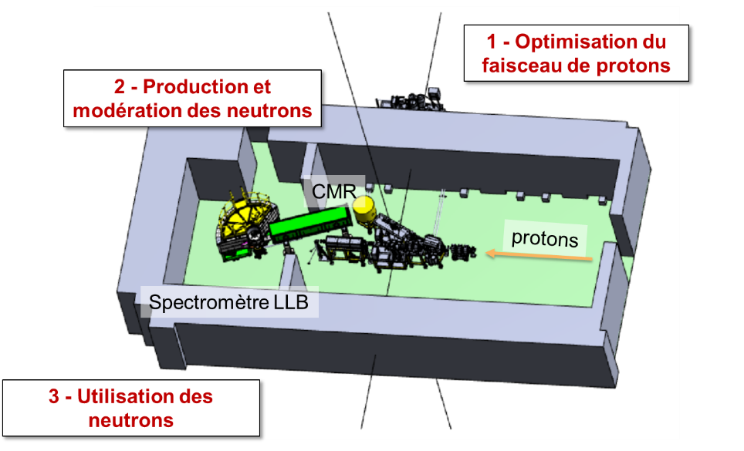
2017: Le projet iphi - neutrons
2017
IRFU / LLB
2019
IRFU / LLB / DEN
2020
≥ 2025
CMR50
IPHI - neutrons
SONATE
Développement cible / modérateur
Upgrade accélérateur
Instrument prototype
Installation dédiée
2 cibles
Budget total (hors MO) = 840 k€
(50% CEA / 50% IdF)
avec le soutien de P2I, PhOM et de l’Université Paris-Saclay

Slide 21
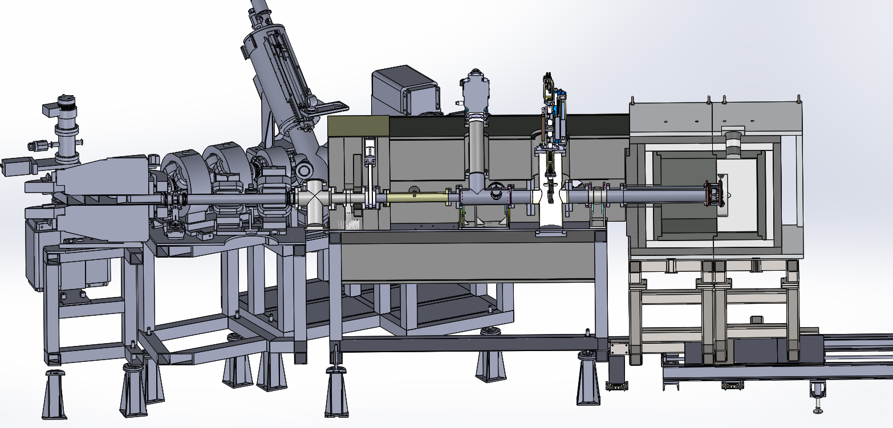
2018: conception ensemble cmrB > kW
Pumping system (including Be filtering)
Beam profile measurement
(prêt GANIL)
Moderator + shielding
Proton beam
Target
Optical monitoring
Cooling system
Beamline shielding
Support

Slide 22
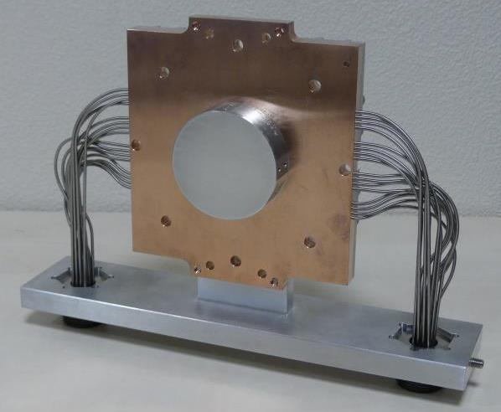
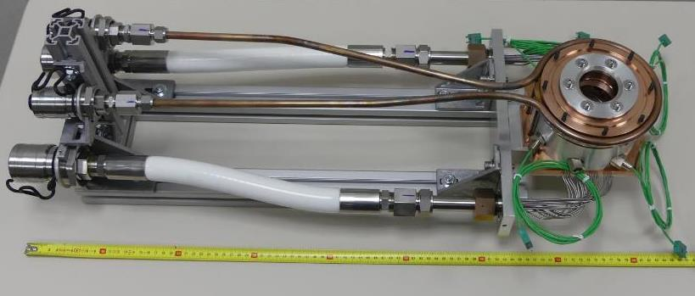
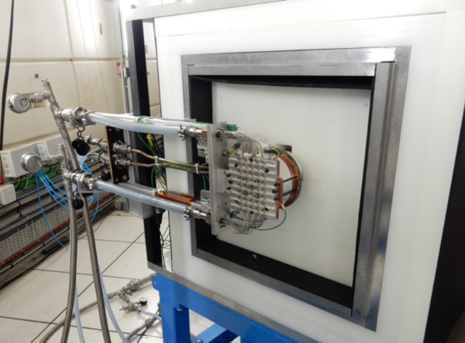
CIBLE + modérateur + blindage
65 mm
Target + collimator + water cooling + T measurement
Target screwed on the cooling plate
Densité de puissance max 0.5 kW / cm²
Cible épaisse (2 cm)
→ Fonctionnement à 500 °C
→ Améliorer la diffusion de l’hydrogène
Target inside ½ shielding

Slide 23
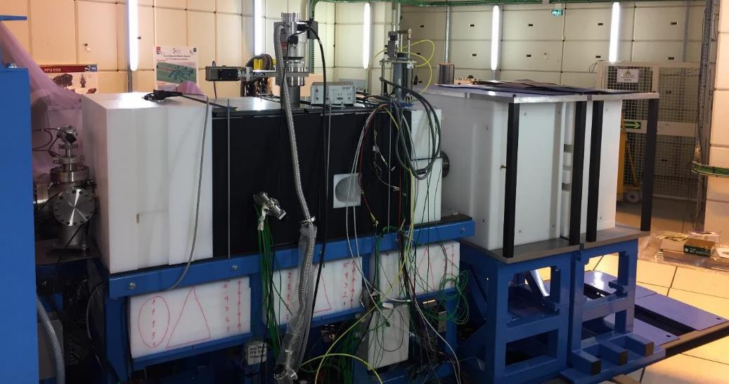
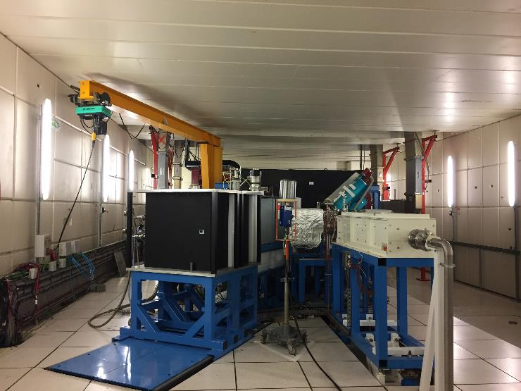
Fin 2018 – début 2019: installation sur IPHI
Proton beam
Neutron beam

Slide 24
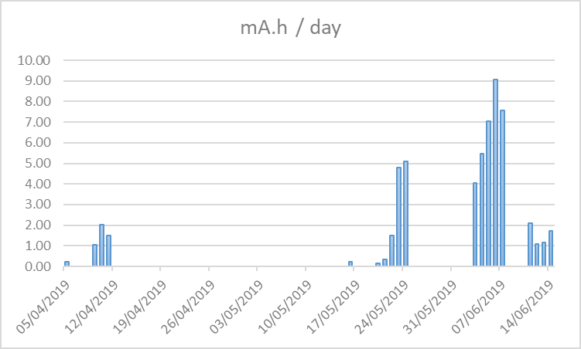
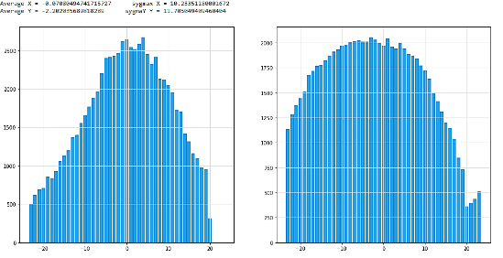
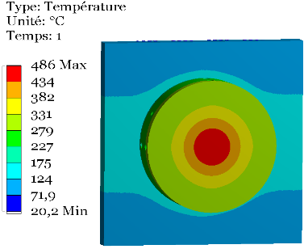
Résultats tests à 3 kW
06/06:
9 h uninterrupted
22/05:
Raised to 3 kW
12/06:
1h at 3.2 kW
Mesure du profil faisceau
1.1 kW
Neutron Extraction channel
19 jours de faisceau, 97 runs
62 heures à plus de 1 kW, 47.7 heures à 3 kW
Charge totale = 56.2 mA.h, 1.7E20 p/cm² (*)
Faisceau: 20 mA x 2.85 ms / 57 ms (cycle utile 5%)
Taille faisceau (RMS) = 10.5 mm horizontal x 11.5 mm vertical
P_{peak} ^{max} ~ 8 kW/cm² , <P>^{max} ~ 400 W / cm² (~ 650 W/cm²)
Thermocouples 5 mm de la surface ~ 200 °C
Température moyenne en surface ~ 490 °C, ΔT ± 100 °C
Arrêt pour conditionnement IPHI mais cible toujours opérationnelle
Cooling water <35°C
Simulation thermique

Slide 25
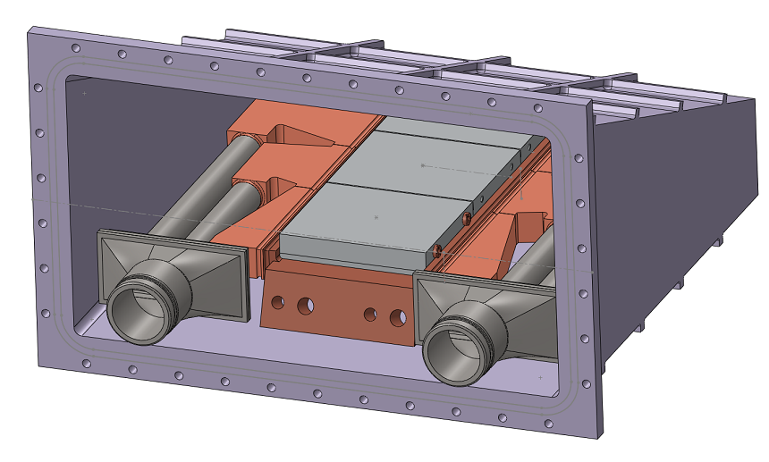
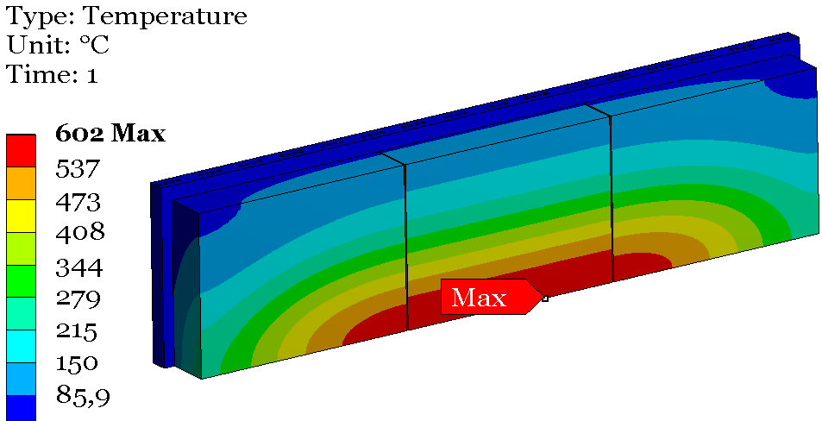
en cours: conception et réalisation cible 50 kW
1ere étape:
Taille faisceau x 1.7
Cible inclinée à 20°
30 kW
2e étape:
Balayage horizontal du faisceau
→ 50 kW
22 cm
Cible 200 cm²
36 cm

Slide 26
Résumé
L’Irfu participe à de nombreux projets d’accélérateurs pour la production de neutrons (ESS, IFMIF, (Spiral2), SARAF2, SONATE)
présentation N. Bazin
Les activités de SARAF-LINAC avancent nominalement: fabrication de séries et tests. 2020: premières livraisons/installations de matériel en Israël (INJ-LCS + MEBT)
R&D avec le LLB sur un ensemble cible – modérateur 50 kW pour la production de neutrons thermiques. Tests à 3 kW encourageants
Ces activités nous permettent d’augmenter notre TRL sur les accélérateurs d’ions légers à haute intensité en vue de la réalisation de la source compacte française SONATE

Slide 27
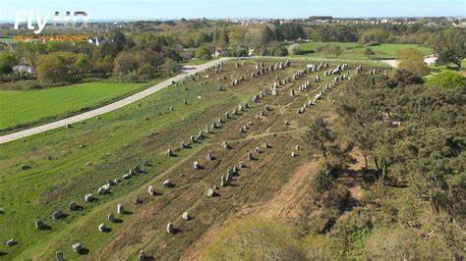
Merci
1er projet d’accélérateur linéaire français ?

Slide 28
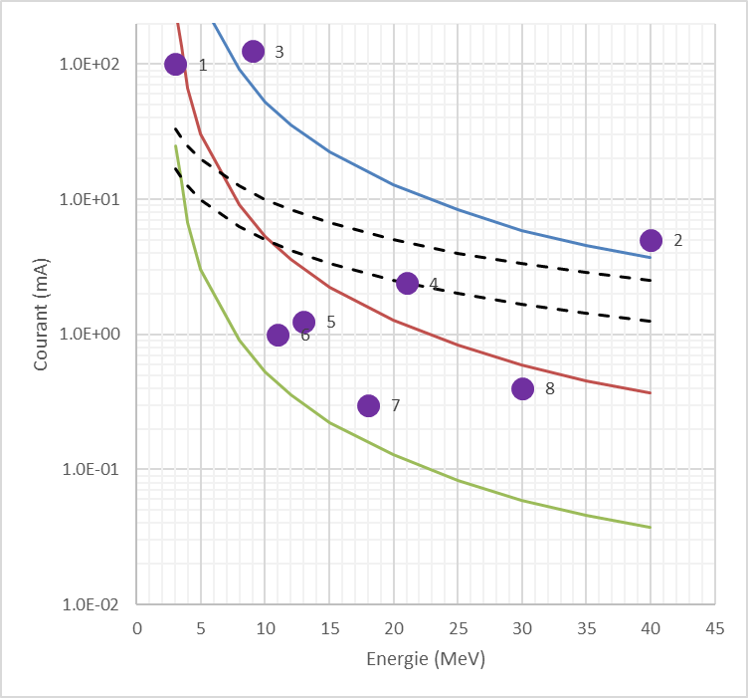
Accélérateur pour sonate
Courant crête maximum
Puissance
sur la cible
Courant moyen maximum
1E15 n/s
100 kW
50 kW
1E14 n/s
Activation
Coût
1E13 n/s
Energie 15 – 30 MeV
Intensité ~ 60 – 100 mA

Slide 29

Où trouver des neutrons en Europe ? (pour la diffusion neutronique)
Fermeture Orphée 2019
© Thomas Brückel
HBS Science Case Workshop 06-07 April 2017

Slide 30


Avantages des sources compactes
« Les utilisateurs veulent quelque chose d’aussi bien que ce qu’ils ont déjà »
● Neutron guide
● Reflector/shielding
● Be thermal moderator
● cold moderator
● Be-target and
cooling
● particle guide from
accelerator
Orphée (continu)
Volume source (coeur) ~ 5 10⁴ cm³
Volume de modération ~ 8 10⁵ cm³
# neutrons ~ 1 10¹⁸ n.s⁻¹
Densité moyenne neutrons ~ 1 10¹² n.cm⁻³.s⁻¹
Source compacte (pulsé)
Volume de la source (Be) ~ 2 cm³
Volume de modération ~ 5 10³ cm³
# neutrons ~ 5 10¹⁵ n.s⁻¹
Densité moyenne neutrons ~ 1 10¹² n.cm⁻³.s⁻¹
(Flux crête)
Coût de l’installation, coût de fonctionnement → baisse du « coût d’entrée » pour la diffusion neutronique → base d’utilisateurs pour ESS
Souplesse d’utilisation:
Facilité d’accès
Planification des expériences
Instrumentation spécifique
Formation
Offre neutronique complémentaire à ESS

Slide 31

SONATE: un projet ambitieux
SONATE
IPHI - neutrons
Caveat: flux primaire de neutrons, ≠ flux pour les utilisateurs

Slide 32




2016: Premiers tests sur IPHI
Expérience Irfu – LLB, 13 juin - 6 juillet 2016
Puissance faisceau = 10 W
Spectre en temps de vol
Bouffées de neutrons (pulses 100 μs @ 1 Hz)
Cible Be + modérateur PE
Mesures / simulations du flux de n

